Slide 1

대동여행지도 ㅣ 국내여행 플래너 서비스
김성주 이병주 전영재 최혜현 허재용

Slide 2
서비스 소개 개발도구 ER다이어그램 페이지 코드구현
목차

Slide 3
서비스 소개

Slide 4
개발도구

Slide 5

개발도구
운영체제 | Window10 64bit / Linux Cent OS 64bit
DBMS | MySQL
Language | Java JDK1.8
Front-End-Skill | HTML5 / CSS / JaavaScript / Jquery / Ajax / JSP / Json
Framework | SpringBoot / Bootstrap / Swiper / JPA / Lombok
프로젝트 관리 | Git / Maven / Oracle VM VirtualBox / WorkBench 8.0
API | Kakao Map / 한국관광공사 Tour3.0 / Google Chart / FullCalendar / DatePicker

Slide 6
ER다이어그램

Slide 7
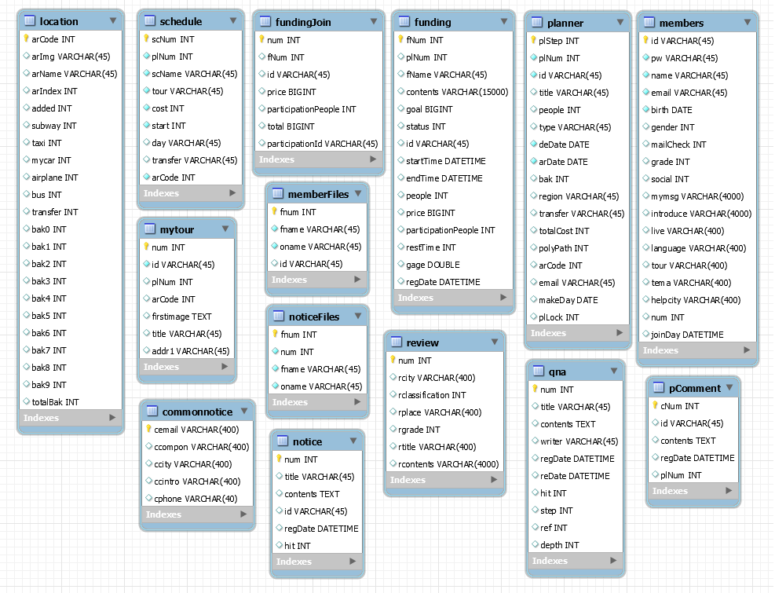
ER다이어그램

Slide 8
페이지

Slide 9
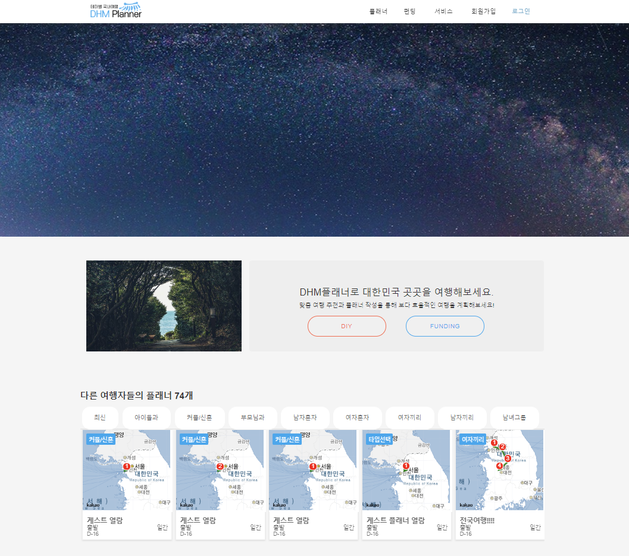
페이지
메인페이지

Slide 10
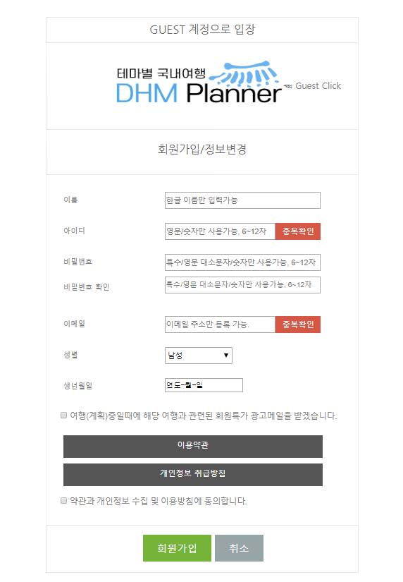
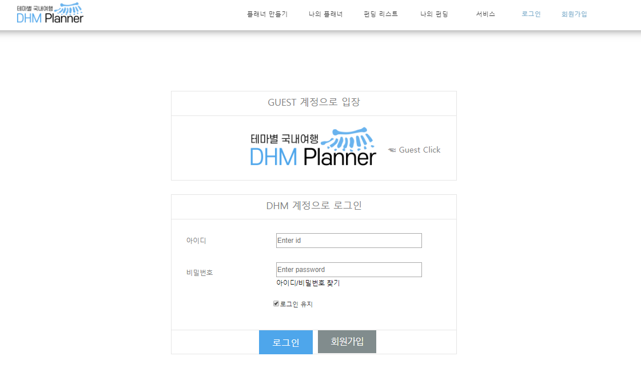
페이지
멤버 회원가입 / 로그인

Slide 11
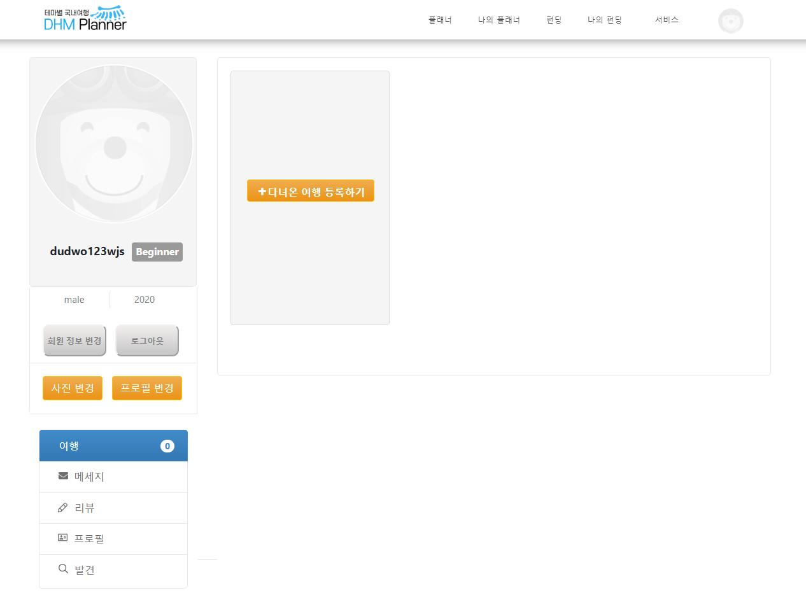
페이지
멤버 마이페이지

Slide 12
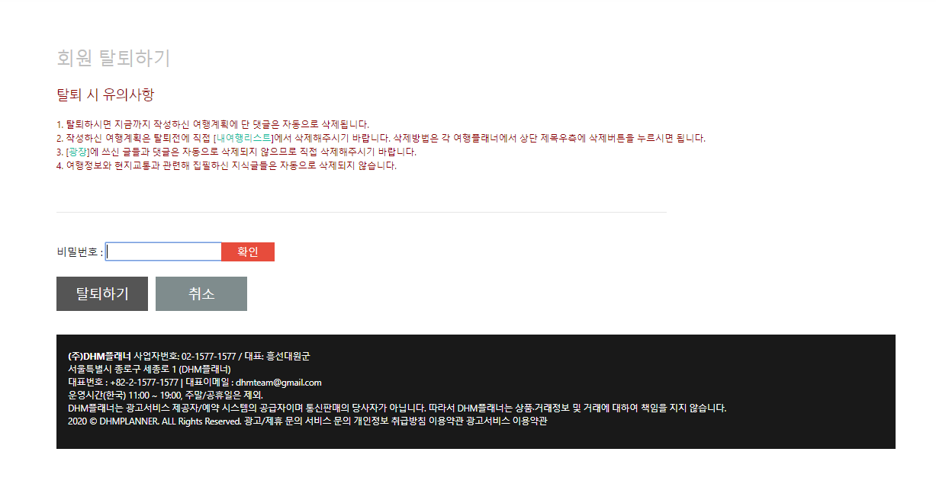
페이지
멤버 회원탈퇴

Slide 13
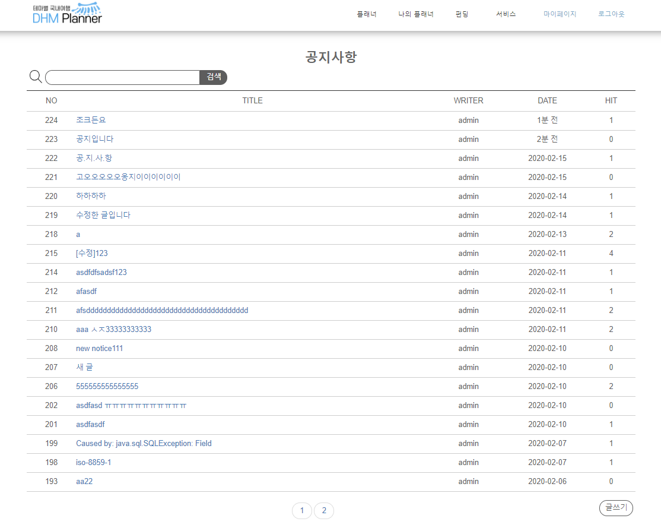
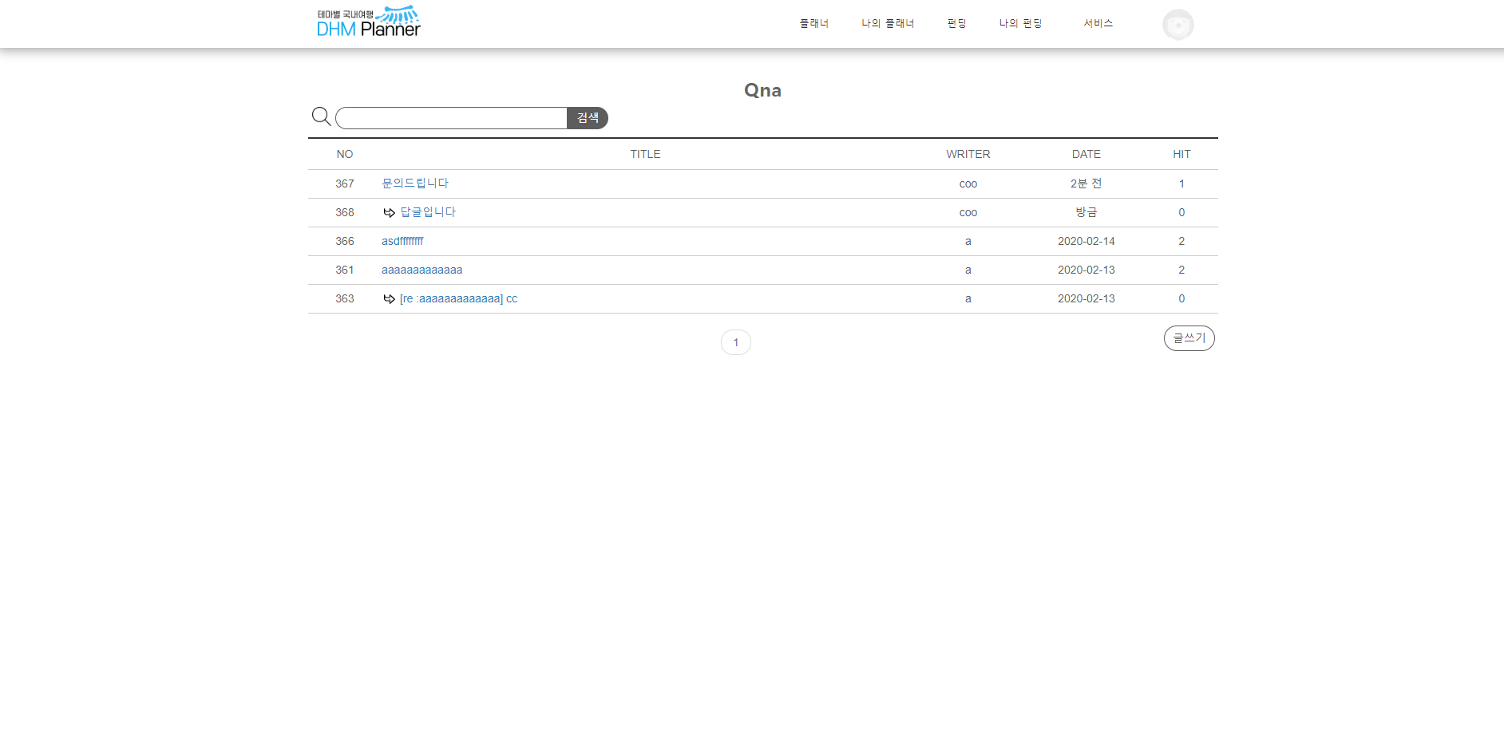
페이지
공지사항 / QnA

Slide 14
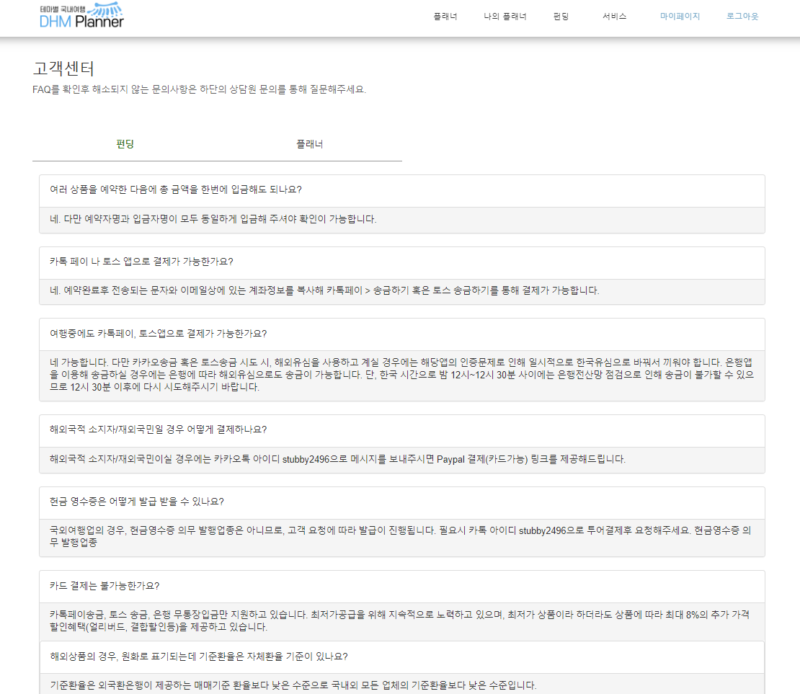
페이지
FAQ 고객센터

Slide 15
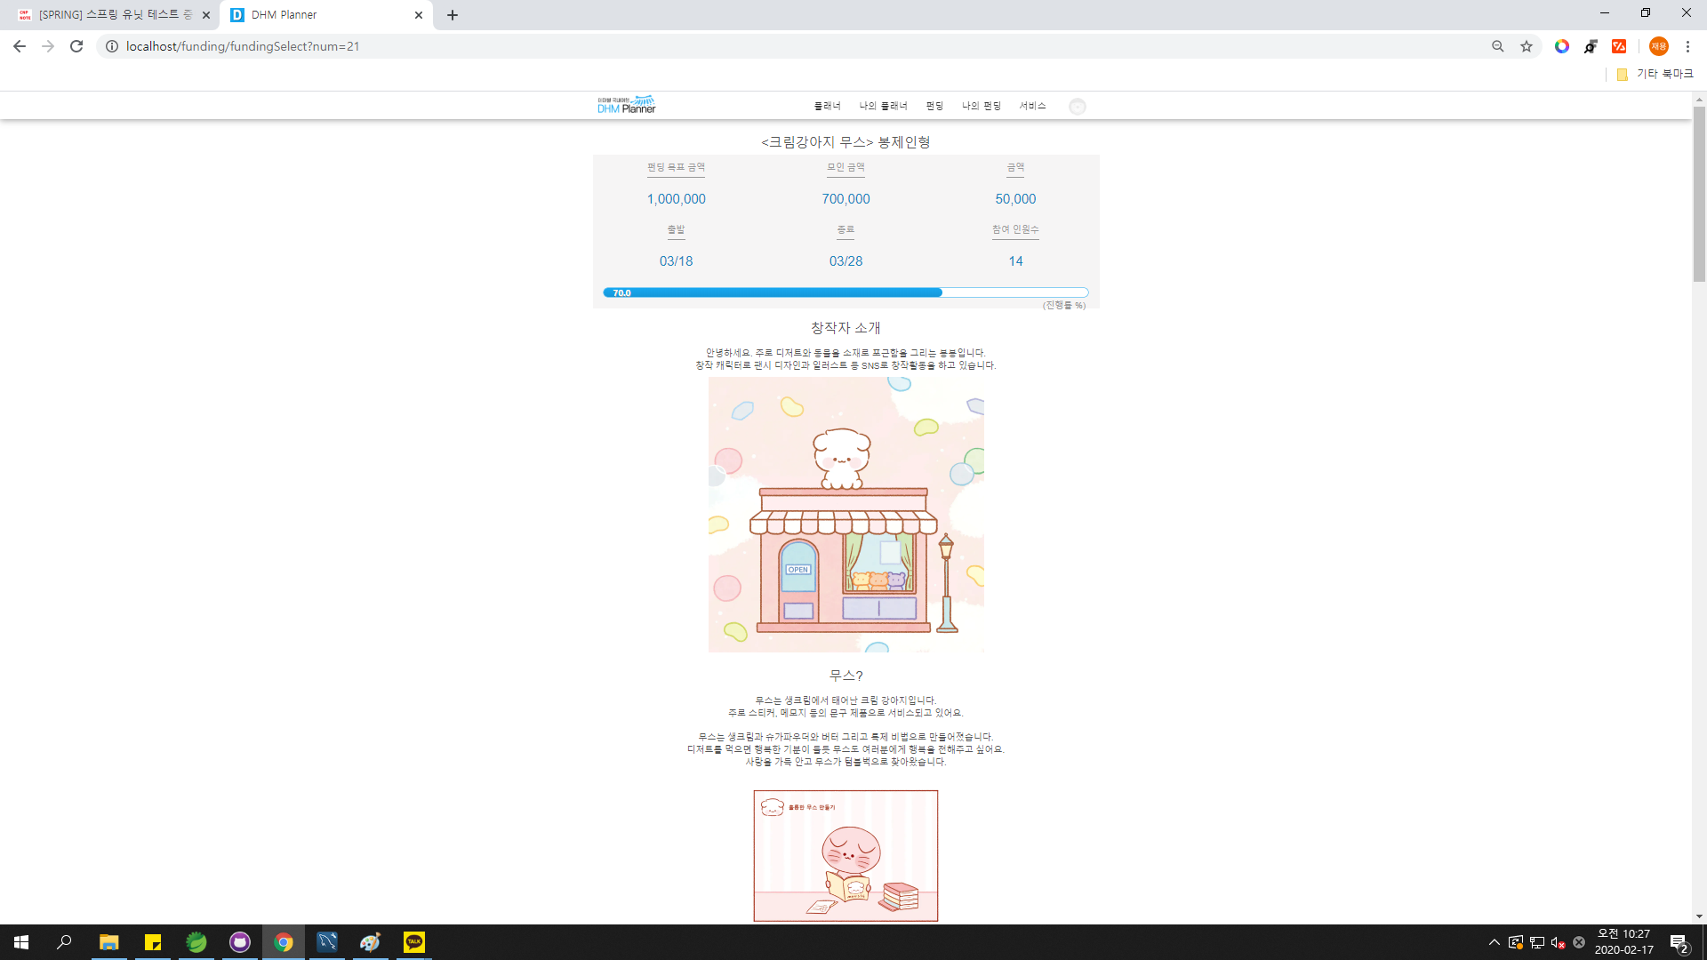
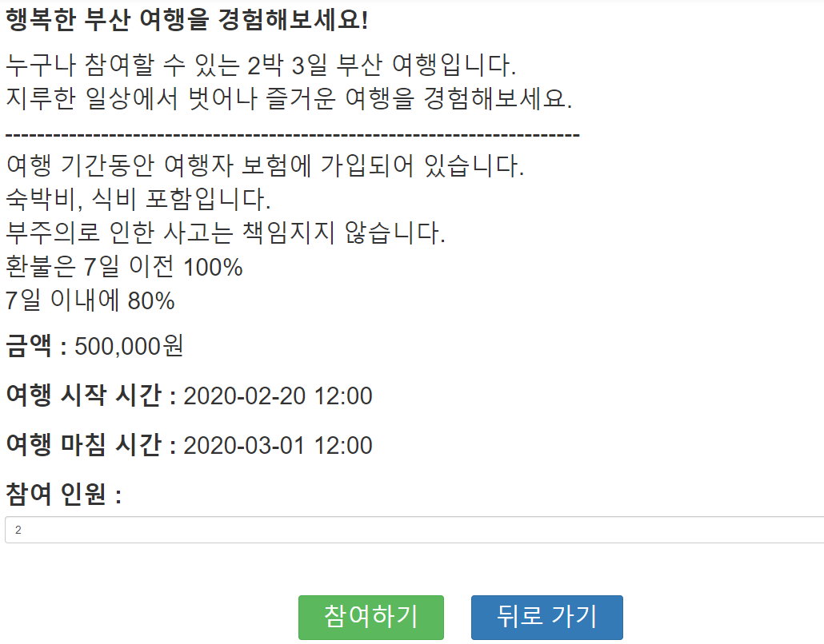
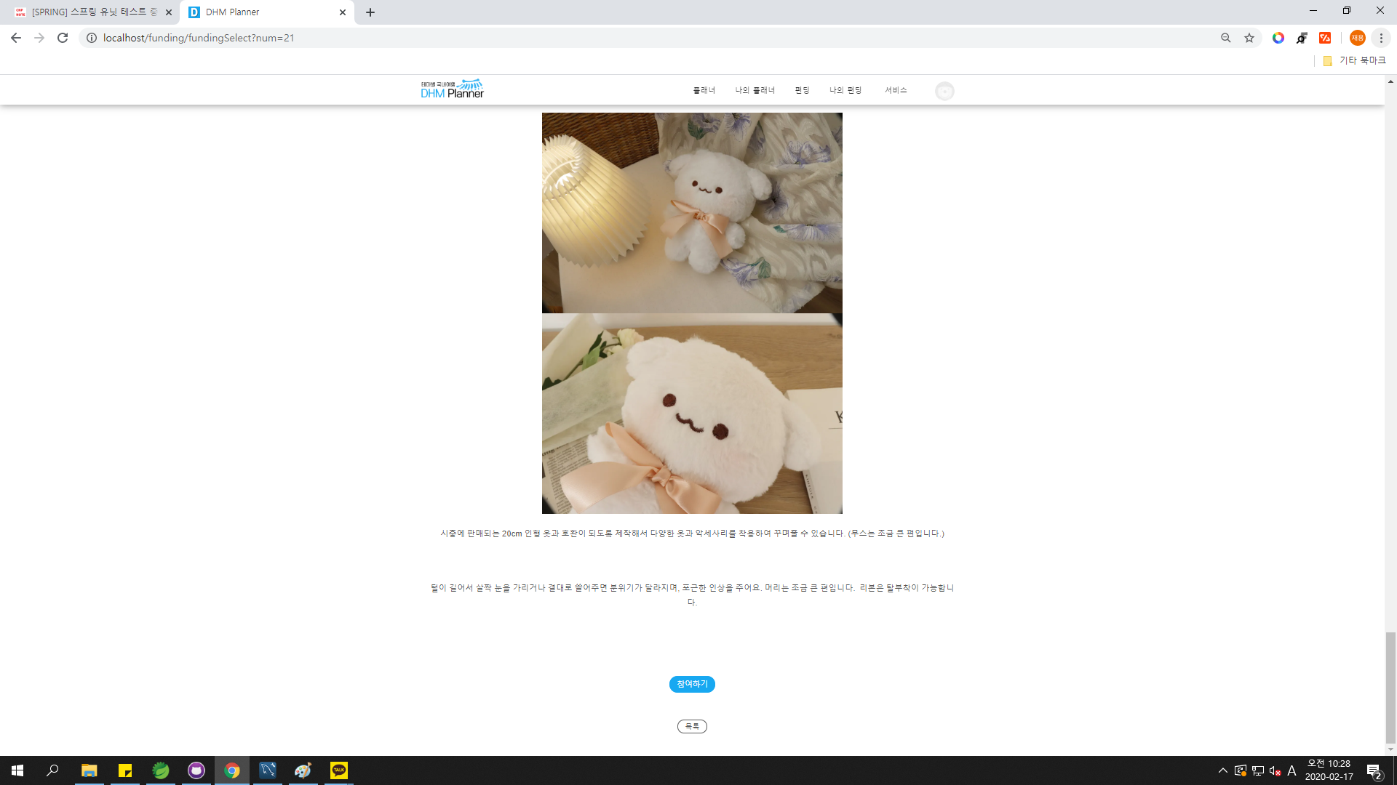
페이지
펀딩페이지

Slide 16
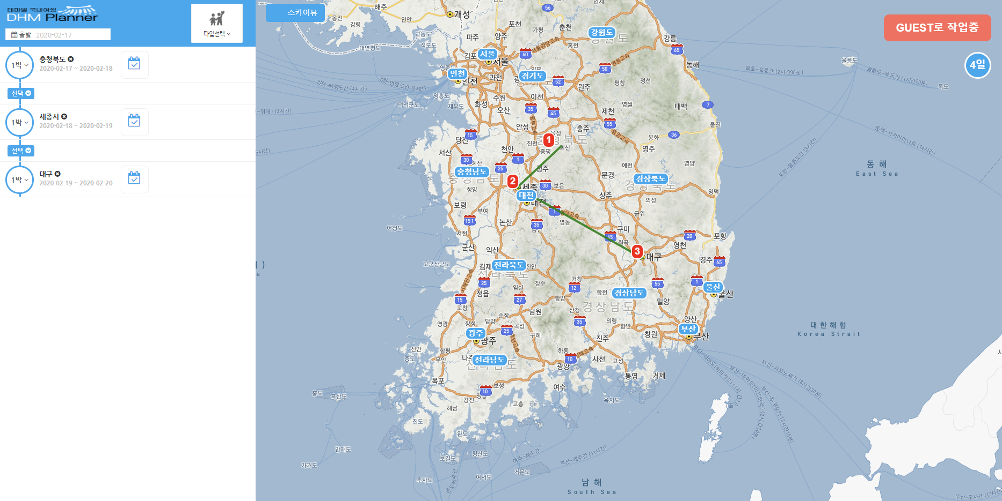
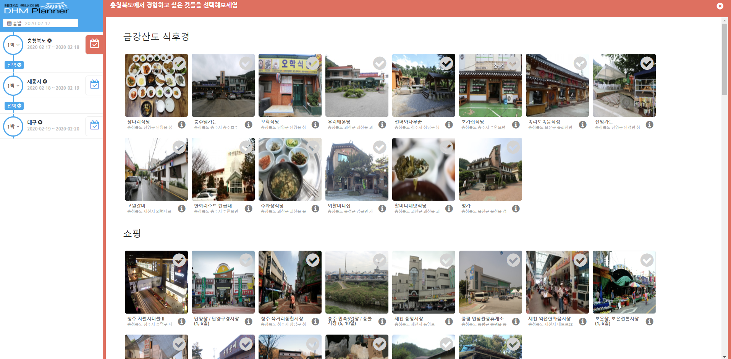
페이지
플래너페이지

Slide 17
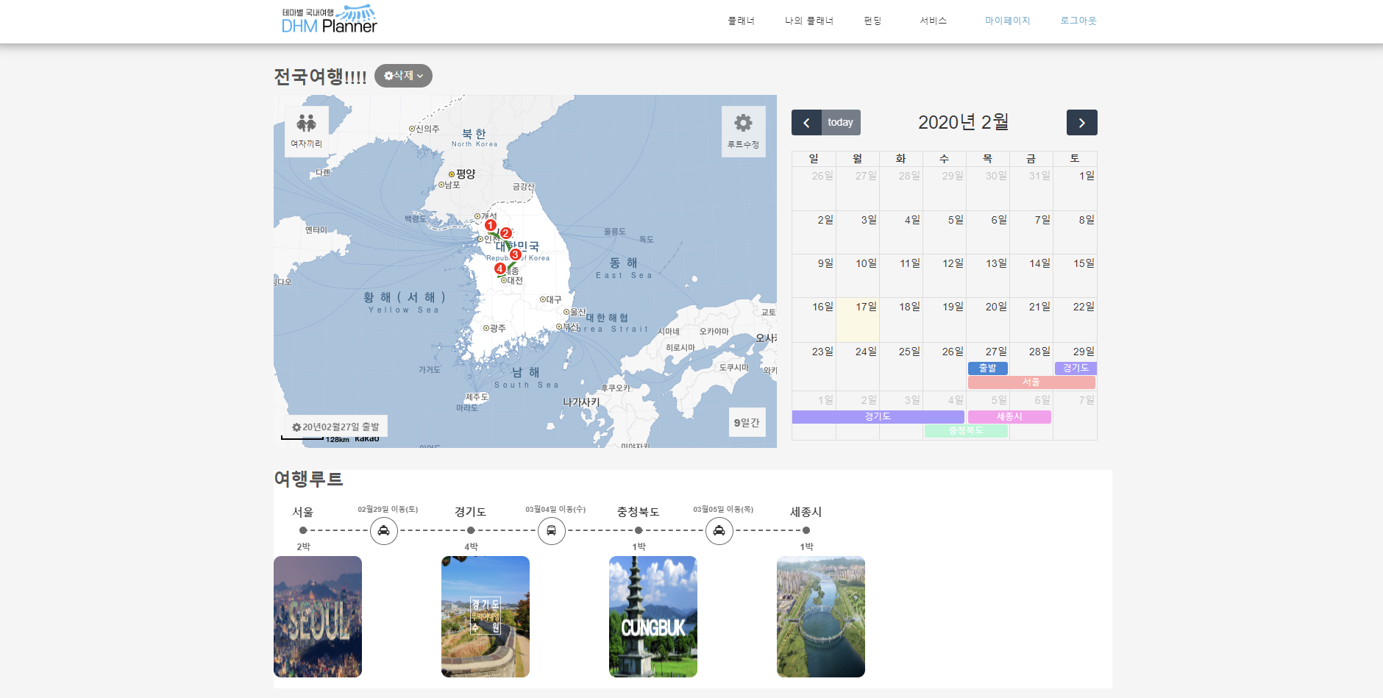
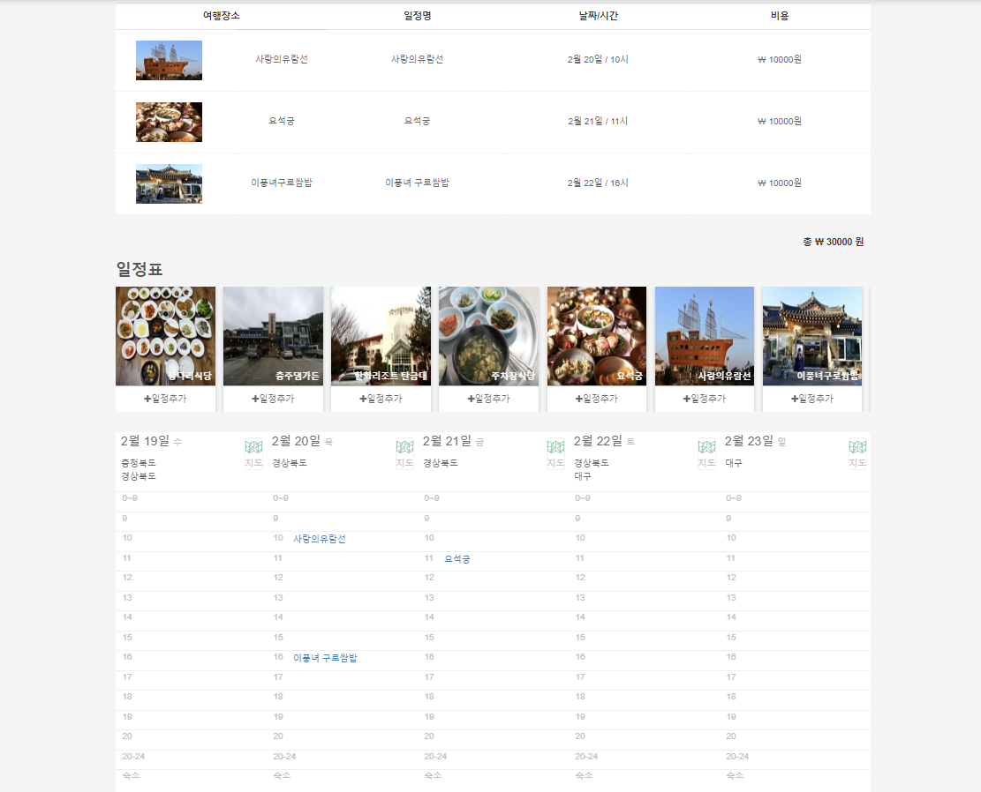
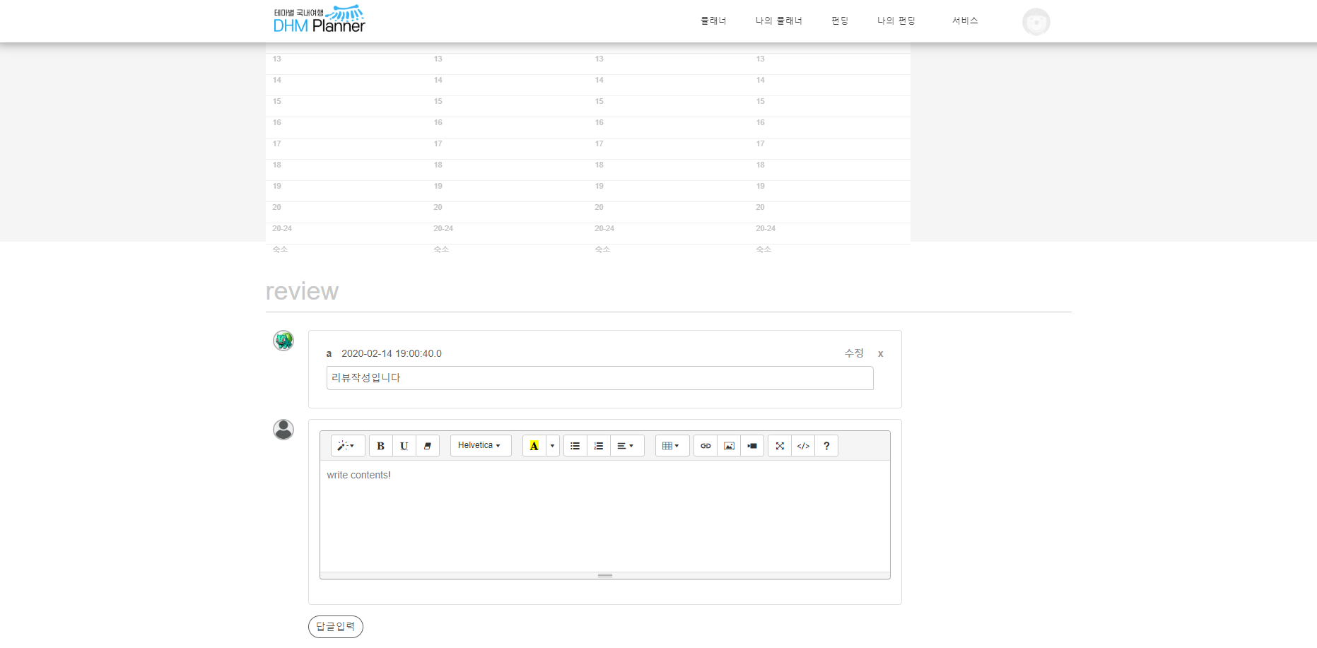
페이지
스케줄페이지

Slide 18
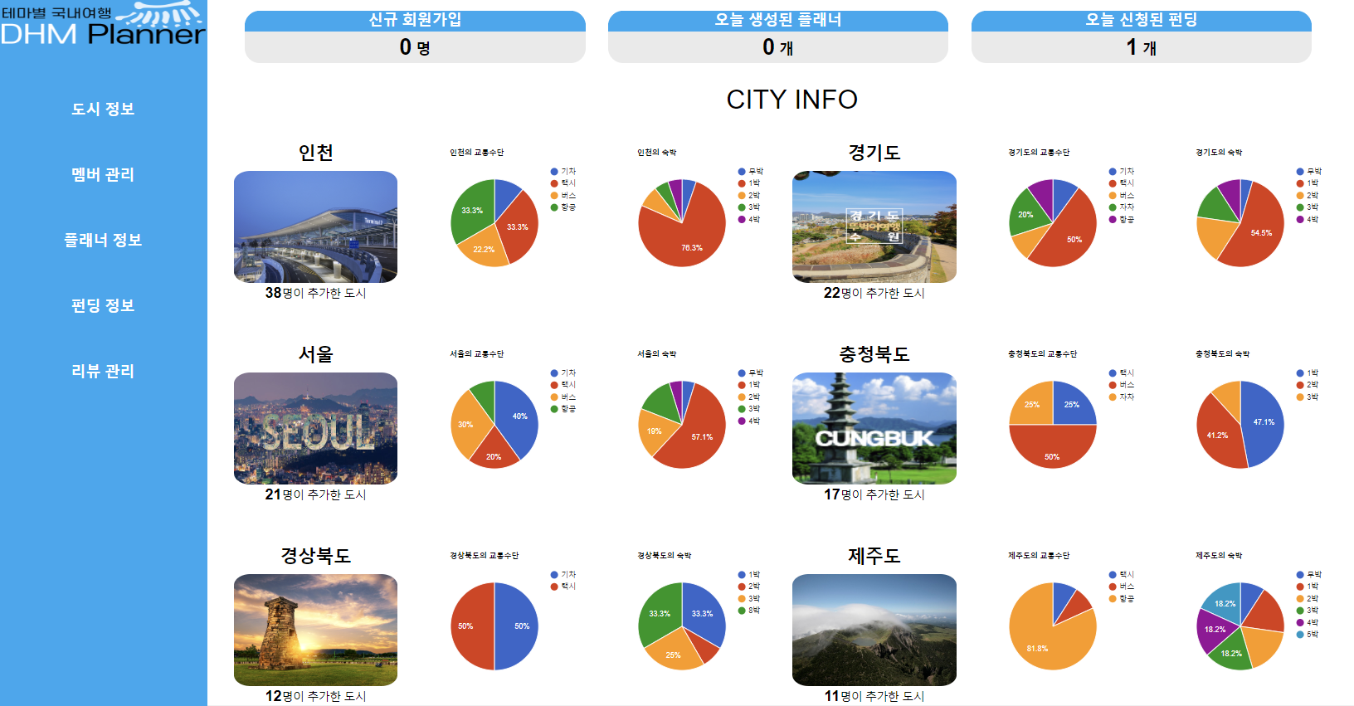
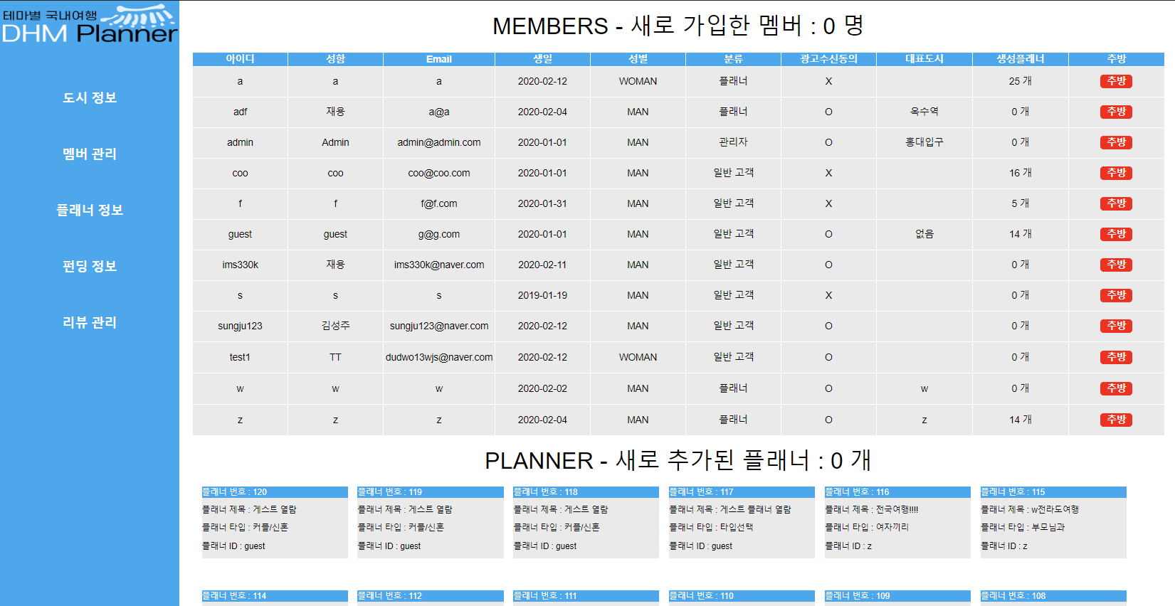
페이지
관리자페이지

Slide 19
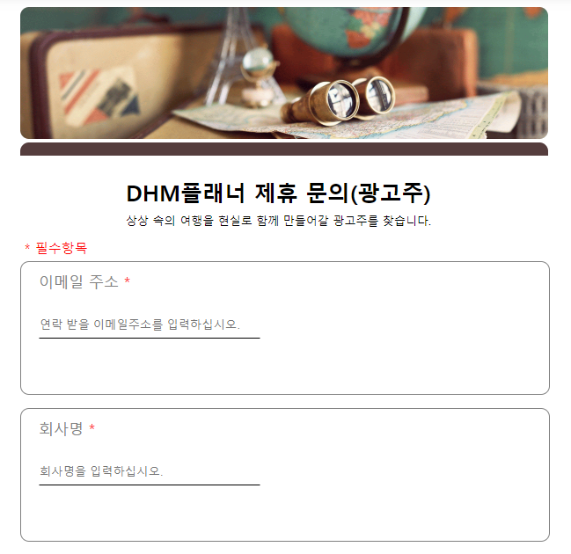
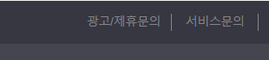
페이지
제휴문의 페이지

Slide 20
코드구현

Slide 21
메인페이지

Slide 22
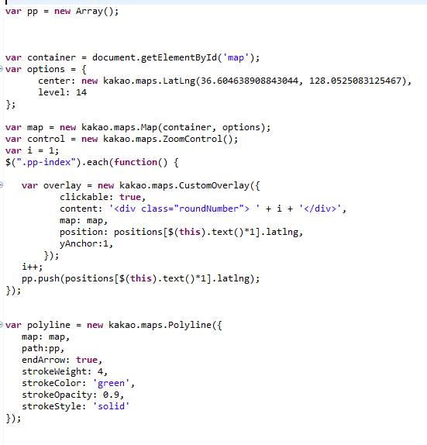
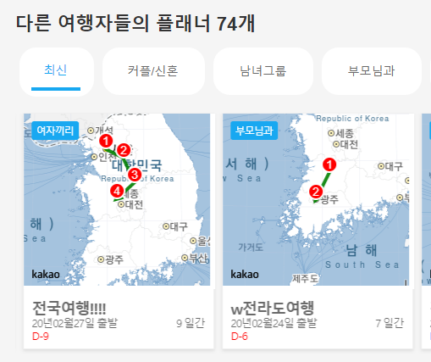
코드구현
메인페이지 – 폴리라인 띄우기
메인페이지 리스트에 폴리라인 만들어주는 스크립트

Slide 23
멤버 페이지
코드구현
스케줄페이지

Slide 24
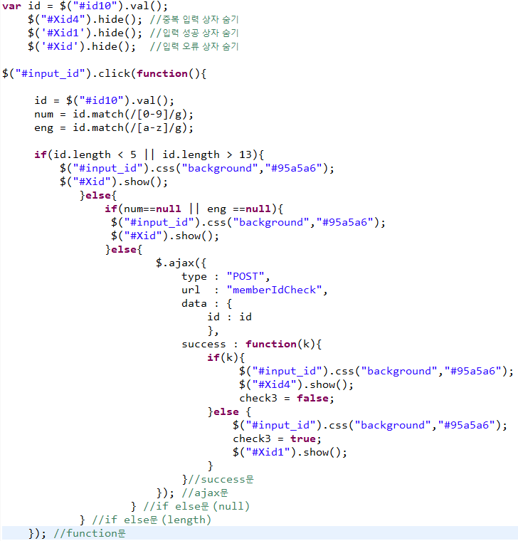
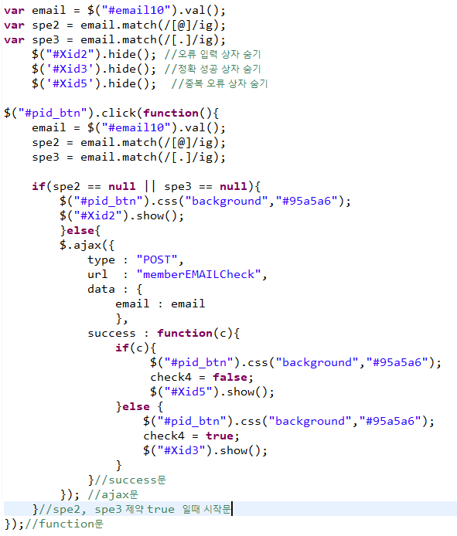
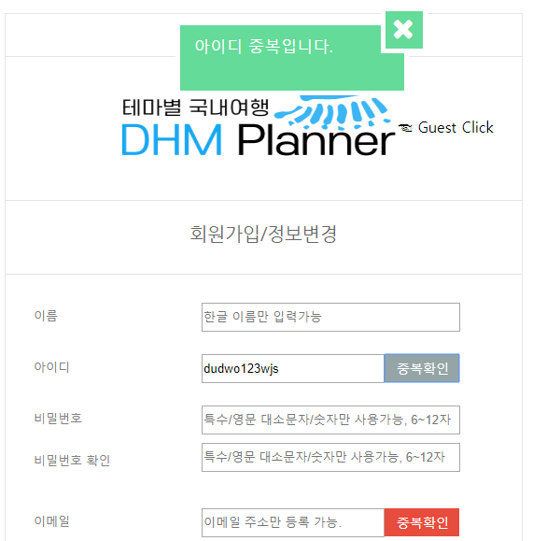
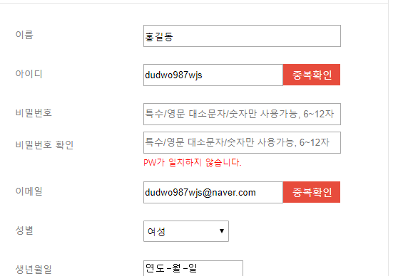
코드구현
멤버페이지 – 회원가입
아이디, 패스워드 중복체크

Slide 25
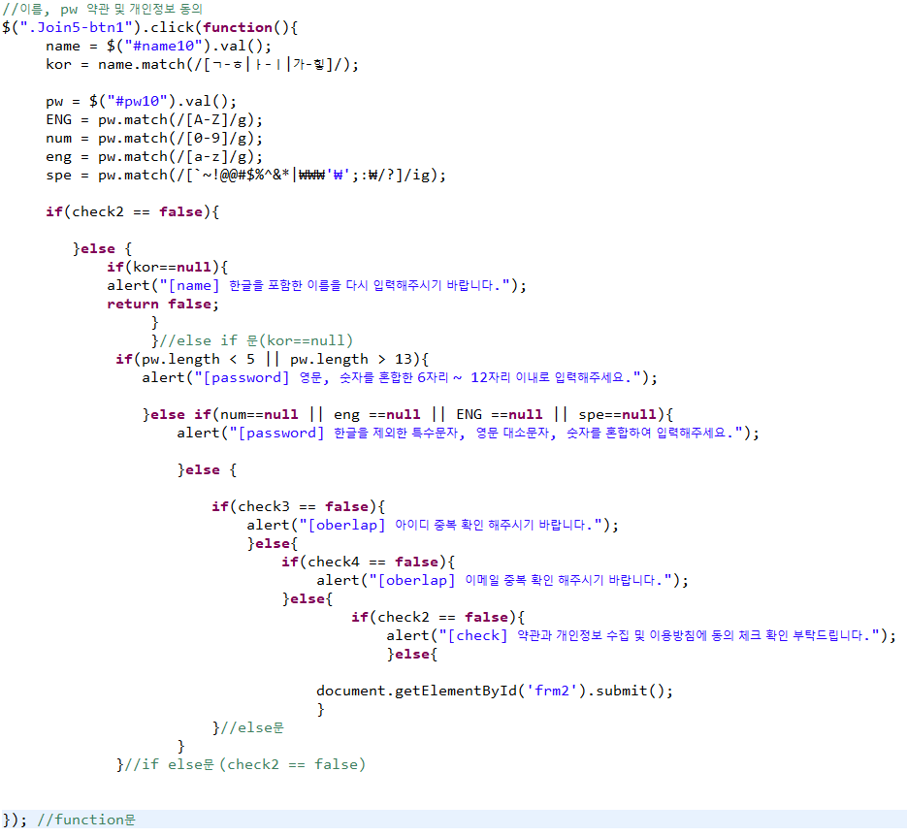
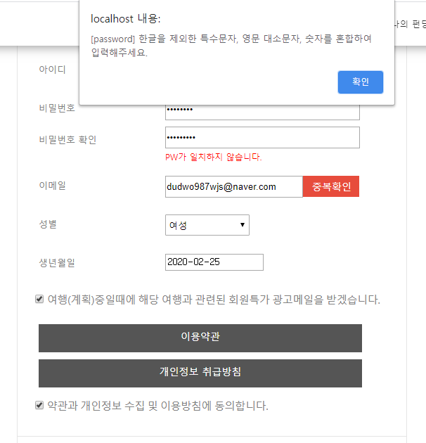
코드구현
멤버페이지 – 회원가입
비밀번호 검증

Slide 26
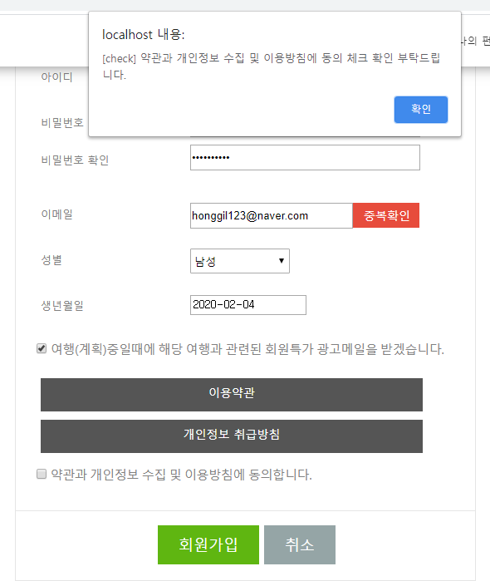
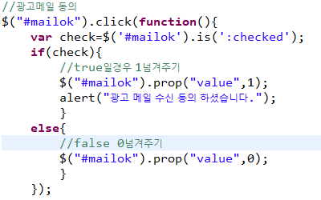
코드구현
멤버페이지 – 회원가입
이용약관 체크 여부 스크립트

Slide 27
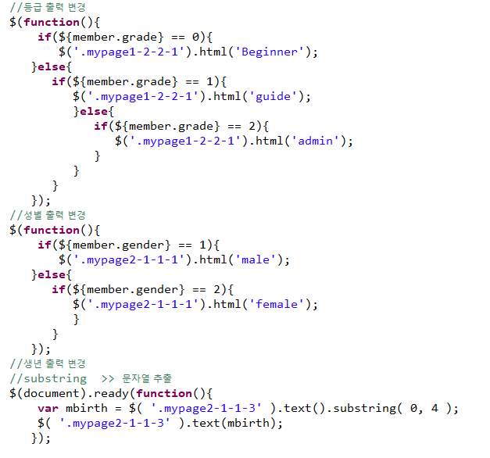
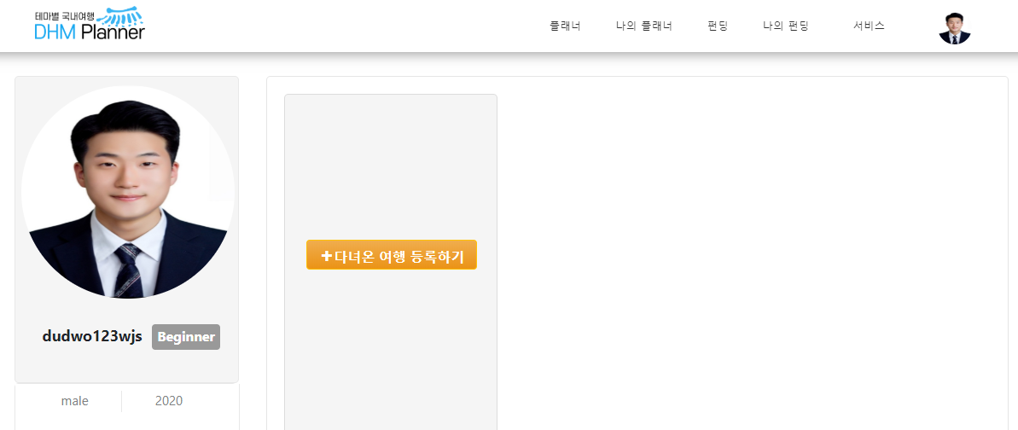
코드구현
멤버페이지 – 마이페이지
등급, 성별, 생년 출력 값 변환하는 스크립트

Slide 28
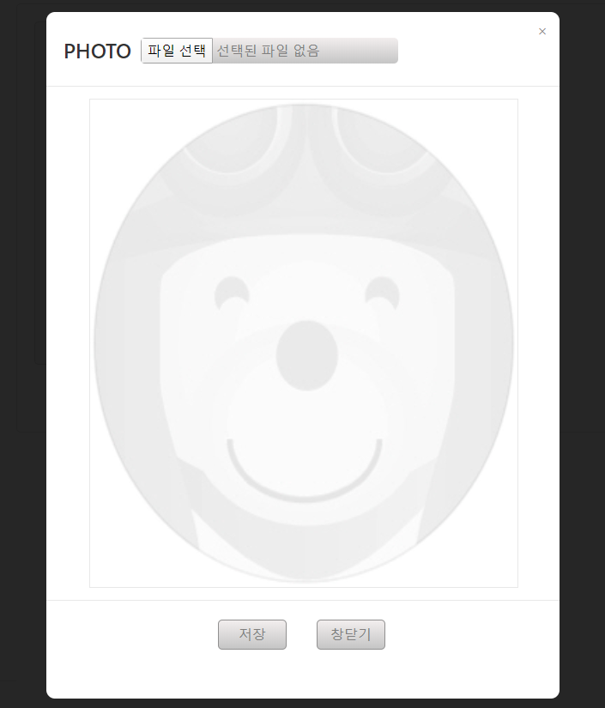
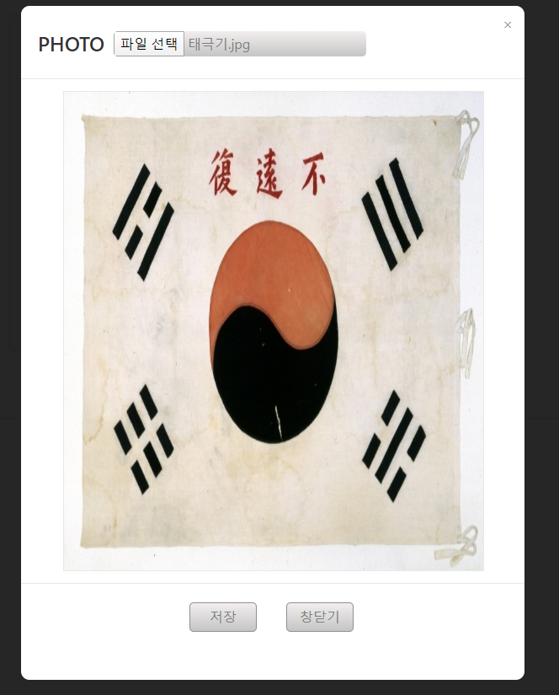
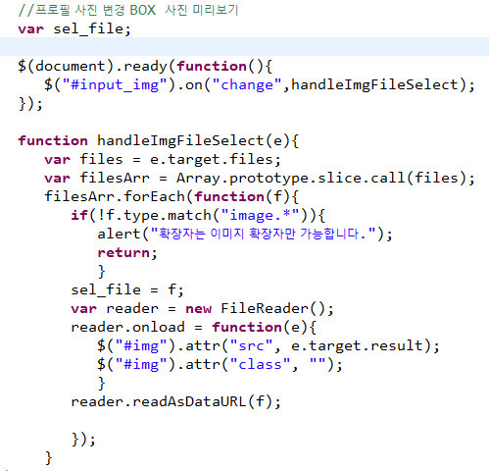
코드구현
멤버페이지 – 마이페이지
모달 창을 이용해 프로필 사진 변경
파일 선택 시 사진을 미리 보이게 하는 스크립트

Slide 29
코드구현
멤버페이지 – 마이페이지
프로필 사진 변경 후

Slide 30
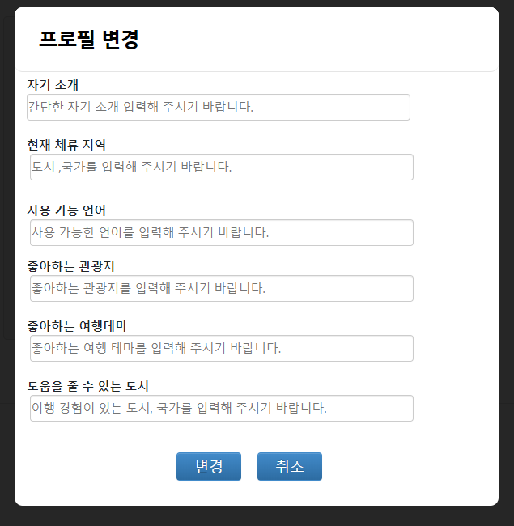
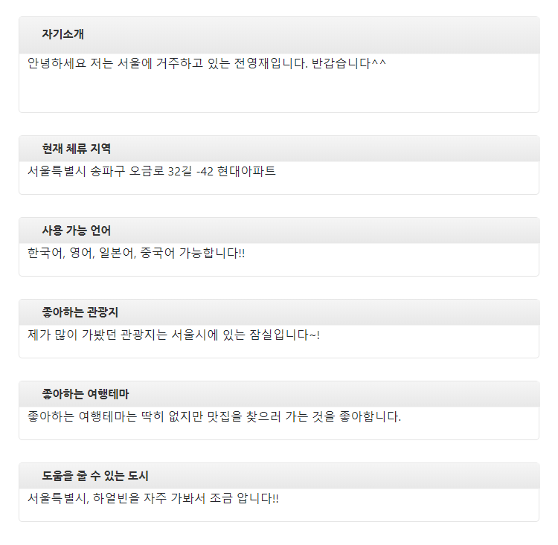
코드구현
멤버페이지 – 마이페이지
프로필 변경하기

Slide 31
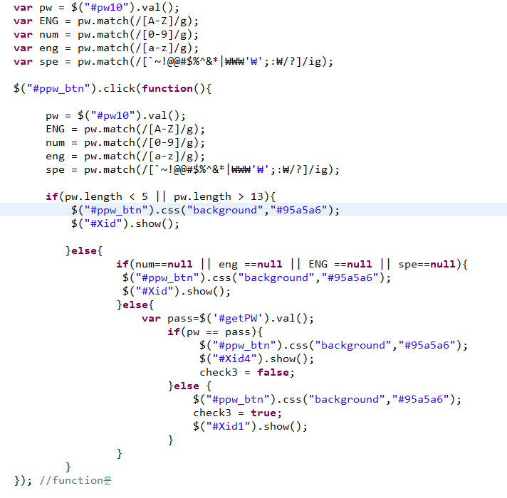
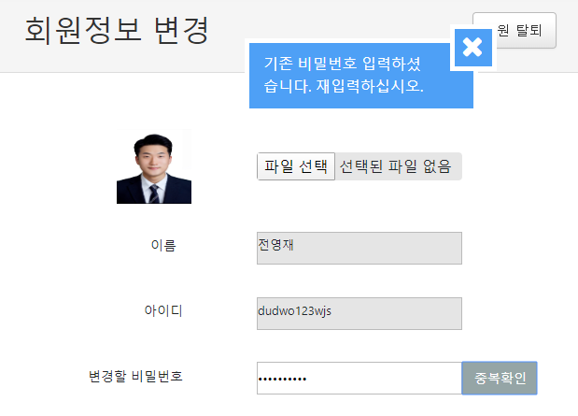
코드구현
멤버페이지 – 정보수정
정규표현식을 이용하여
기존 비밀번호 입력 시 수정 불가하게 함

Slide 32
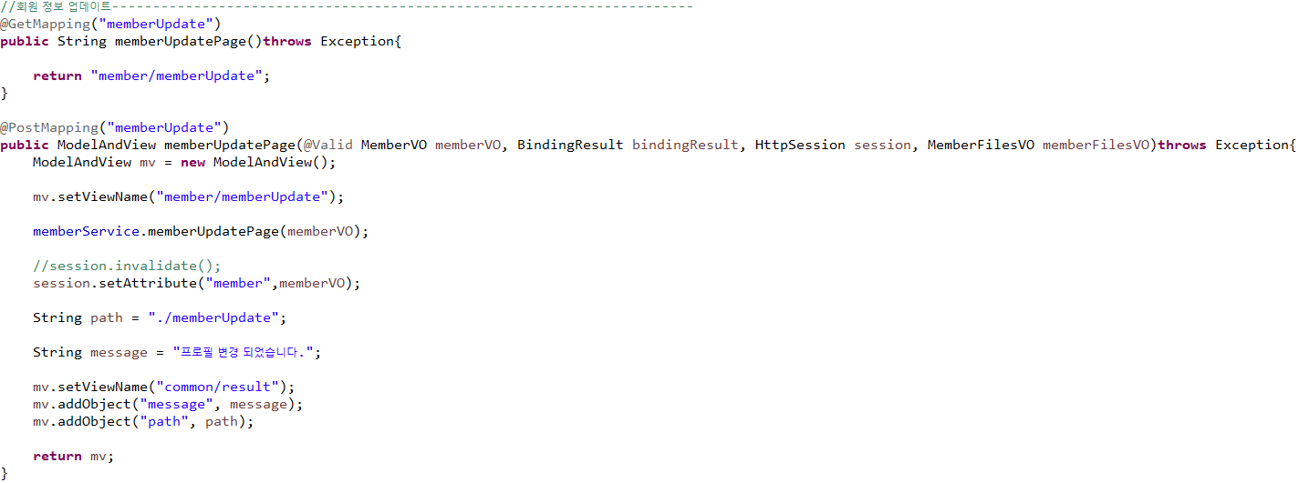
코드구현
멤버페이지 – 정보수정
정규표현식을 이용하여
기존 비밀번호 입력 시 수정 불가하게 함

Slide 33
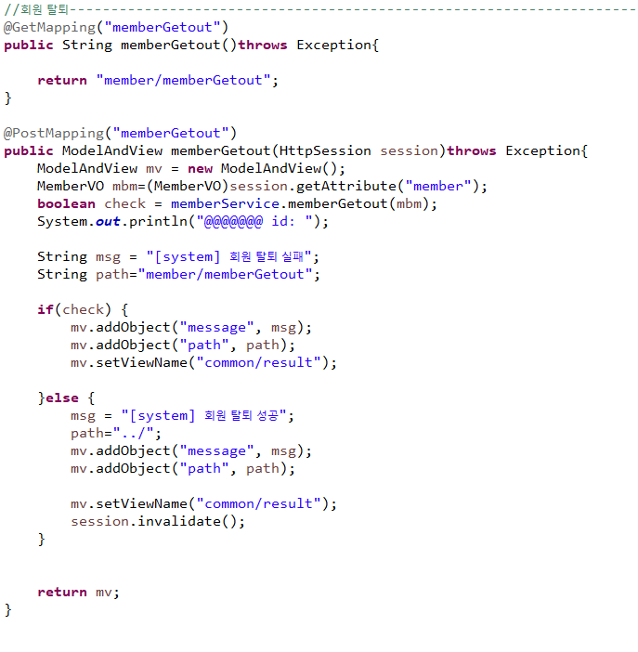
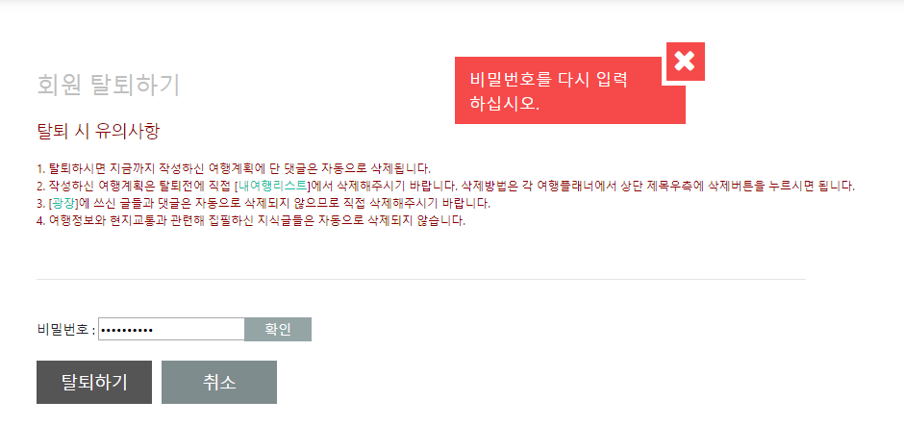
코드구현
멤버페이지 – 회원탈퇴
회원탈퇴 시 비밀번호 요구

Slide 34
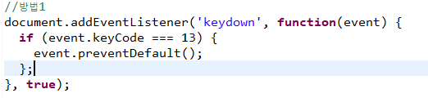
코드구현
멤버페이지 – 회원탈퇴
회원탈퇴 시 비밀번호 요구, 엔터키 막음

Slide 35
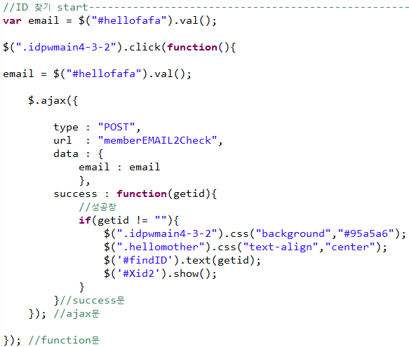
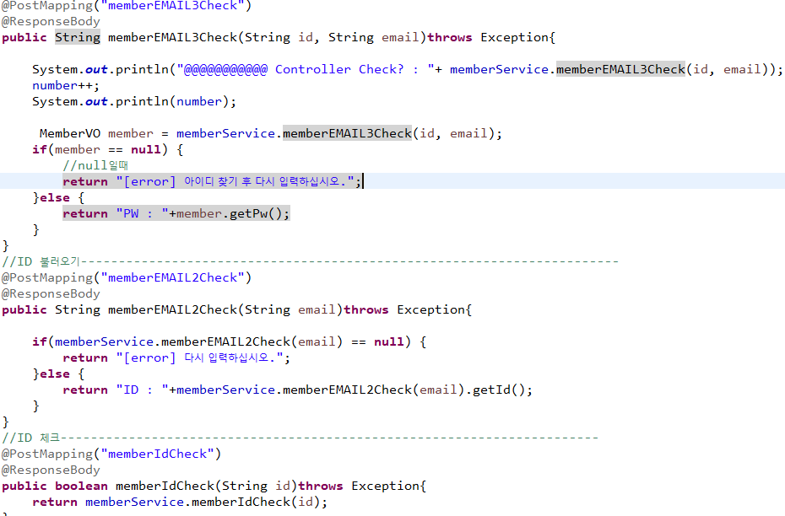
코드구현
멤버 – 아이디, 비밀번호 찾기
Ajax를 이용하여 아이디와 비밀번호 찾음

Slide 36
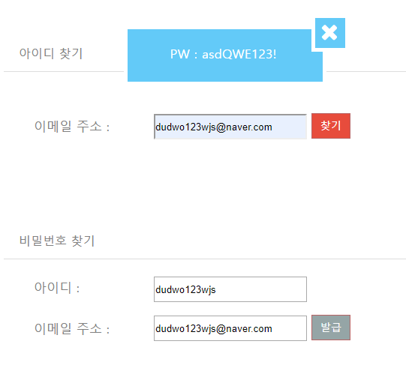
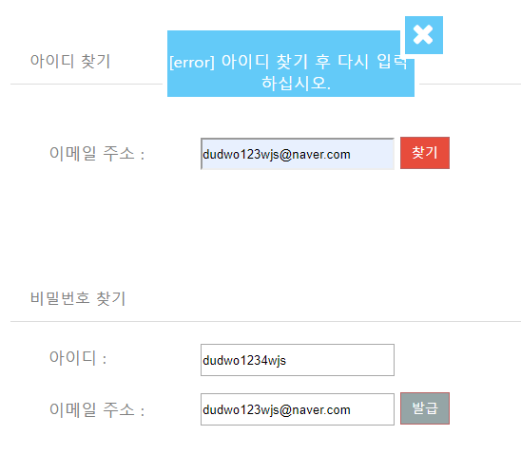
코드구현
멤버 – 아이디, 비밀번호 찾기
< 찾기 성공시>
< 찾기 실패시>
아이디 찾기를 먼저 진행해야 비밀번호 찾기 가능

Slide 37
게시판

Slide 38
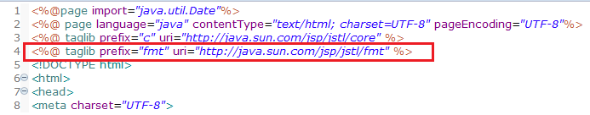
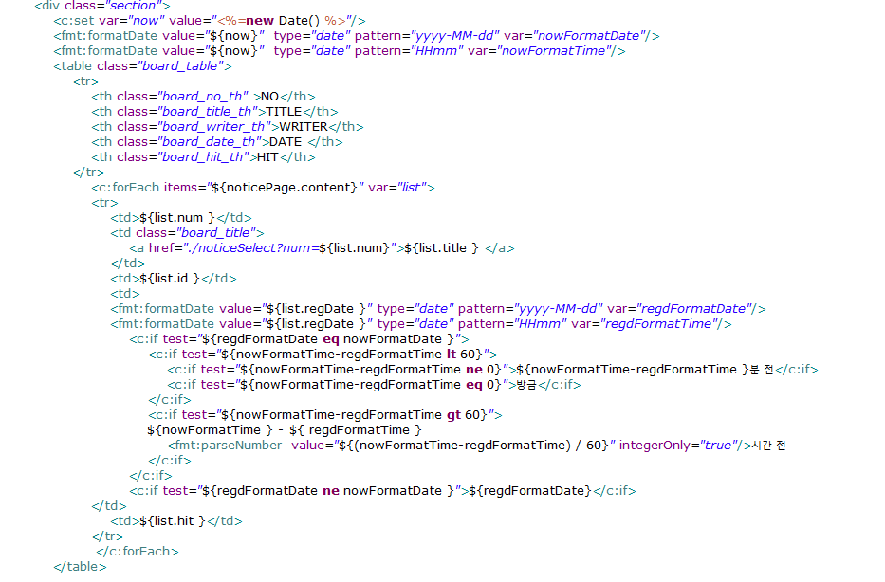
코드구현
게시판(공지사항,QnA) – 작성시간 계산
게시글 작성 시간, 현재시간 계산
1시간 이내 ＇분 전’
24시간 이내 ＇시간 전'

Slide 39

코드구현
게시판(공지사항,QnA) – 조회수
Cookie를 이용하여 조회수 새로고침 방지
요청에 포함 된 쿠키 값 검증 후
조회수 증가

Slide 40

코드구현
게시판(공지사항,QnA) – 게시글 검색
제목으로 게시글 검색

Slide 41
펀딩

Slide 42


코드구현
펀딩 - 펀딩작성

Slide 43


코드구현
펀딩 – 펀딩참여 전/후
펀딩 참여자 수 값을 DB에서 가져와
자동으로 게이지가 채워지게 함

Slide 44


코드구현
펀딩 – 펀딩참여 후
펀딩에 참여한 사람이 볼 수 있는 리스트

Slide 45


코드구현
펀딩 – 펀딩마감
모집기간이 지나면 펀딩이 마감 됨

Slide 46
플래너 만들기

Slide 47


코드구현
플래너만들기-카카오맵 API Path
카카오맵에 오버레이 띄우고
도시마다 폴리라인 연결

Slide 48

코드구현
플래너만들기-카카오맵 API Path
화면 밖에서 사라지는 오버레이를
불러오기 위한 스크립트

Slide 49

코드구현
플래너만들기 – 선택 도시 추가
배열 생성 후 Ajax로 전송

Slide 50


코드구현
플래너만들기 – 선택 도시 추가
도시 선택 후 드래그로 순서이동 Jquery 기본기능 - Sort

Slide 51

코드구현
플래너만들기 – 한국관광공사 API

Slide 52

코드구현
플래너만들기 – 한국관광공사 API
Tour3.0 API에서 받은
XML을 파싱하여
원하는 정보 추출

Slide 53


코드구현
플래너만들기 – 한국관광공사 API
이용자들의 숙박 수를 분석하여
추천 숙박일 정보 제공 Ajax

Slide 54

코드구현
플래너만들기 – 나의 플래너

Slide 55



코드구현
플래너만들기 – 나의 플래너
플래너테이블을 셀프조인 한 뒤 getter VO를 새로 만들어 플래너 번호로 묶어 나의 플래너 보여주기
플래너 D-Day 기능

Slide 56
스케줄 페이지

Slide 57


코드구현
스케줄페이지
Wish, Schedule 테이블 조인하여 Map에 담아JSP에 객체 전송

Slide 58


코드구현
스케줄페이지 - 캘린더
날짜에 맞는 일정을
달력에 띄우는 스크립트

Slide 59


코드구현
스케줄페이지 - 스케줄추가

Slide 60



코드구현
스케줄페이지 - 스케줄추가
플래너만들기에서 체크한 일정을 세부일정표에 추가

Slide 61


코드구현
스케줄페이지 – 스케줄추가2
클래스, 아이디로 구분하여
해당 여행지역 일자만 추가가능

Slide 62


코드구현
스케줄페이지 - 일정표
현재인덱스와 다음인덱스값 비교 후
같으면 현재인덱스만
다르면 현재인덱스, 다음인덱스를 보여줌으로
겹치는 날의 여행도시 보여줌

Slide 63

코드구현
스케줄페이지 - 여행비용
총 일정 비용 얼마인지 출력

Slide 64
관리자 페이지

Slide 65


코드구현
관리자페이지 – Google Chart API
이용객들이 추가한 정보를 배열로 만들어
구글차트 적용

Slide 66
광고 문의

Slide 67


코드구현
광고문의 – Google Chart API
광고문의 입력값이 없으면
스크립트를 이용해 경고창 띄움

Slide 68
Q&A

Slide 69
감사합니다

